Slide 1
金融組 - 第二次Meeting
110062333
Python：股票×期貨交易策略116個關鍵技巧詳解

Slide 2
常見的投資錯誤/風險
K線介紹
技術指標
大綱

Slide 3
常見的投資錯誤/風險
單邊重壓
ˋ
將多數資金壓在性質相同或類似的商品上
凹單
損失已達到認賠的金額，但卻不願意出場，並期待趨勢反轉
人為干預
手動停止程式後自行手動交易
本金虧損
有些投資商品不保證取回本金
出金風險
無法將資金從投資帳戶轉移到一般（存款）帳戶

Slide 4
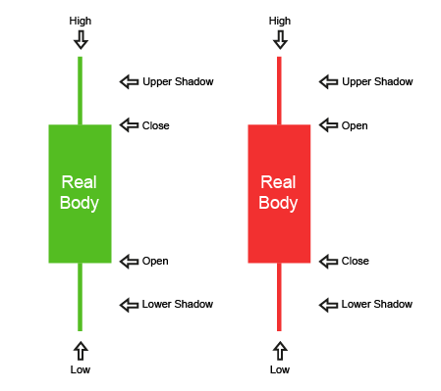
Ｋ線介紹
Source: What is a K-line or Candlestick Chart; The fundamentals (linkedin.com)

Slide 5
技術指標
移動平均 (Moving Average) (MA)
相對強弱指數 (Relative Strength Index) (RSI)
布林通道 (Bollinger Bands) (BBANDS)

Slide 6
用來衡量一段時間的成交價均值的指標
需要定義週期
計算方式為取收盤價的平均值
依照不同的平均值取法又可分為數種
移動平均
Moving Average

Slide 7
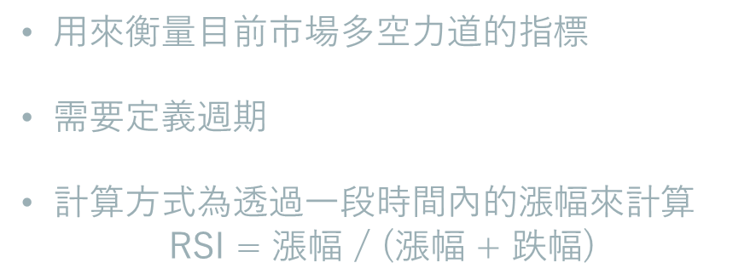
用來衡量目前市場多空力道的指標
需要定義週期
計算方式為透過一段時間內的漲幅來計算
$$\text{RSI} \text{=}\text{ 漲幅 }\text{/ (}\text{漲幅 }\text{+ }\text{跌幅}\text{)}$$
相對強弱指數Relative Strength Index

Slide 8
透過MA所衍生出來的技術指標
需要定義「移動平均週期」、「標準差倍數」
計算完後會得到「上界」、「中值」、「下界」
布林通道
Bollinger Bands

Slide 9
報告結束
筆記：Python 股票X期貨交易策略 116個關鍵技巧詳解 重點 - HackMD

